Slide 1
BUSES DEL SISTEMA

Slide 2
¿Qué son los Buses?
Un bus se puede definir como una línea de interconexión portadora de información, constituida por varios hilos conductores (en sentido físico) o varios canales (en sentido de la lógica), por cada una de las cuales se transporta un bit de información. El número de líneas que forman los buses (ancho del bus) es fundamental: Si un bus está compuesto por 16 líneas, podrá enviar 16 bits al mismo tiempo. Los buses interconexionan toda la circuitería interna. Es decir, los distintos subsistemas del ordenador intercambian datos gracias a los buses.

Slide 3
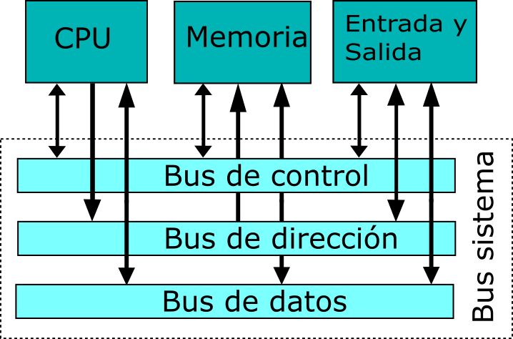
TIPOS DE BUSES POR SU USO

Slide 4
BUS DE DIRECCIONES
: Este es un bus unidireccional debido a que la información fluye es una sola dirección, de la CPU a la memoria ó a los elementos de entrada y salida

Slide 5
BUS DE DATOS
Este es un bus bidireccional, pues los datos pueden fluir hacia ó desde la CPU

Slide 6
BUS DE CONTROL
Este conjunto de señales se usa para sincronizar las actividades y transacciones con los periféricos del sistema.

